Slide 1

Apunte Nº7 Estructuras de Datos Recursivas: Árboles
Algoritmos y Estructuras de Datos
Irene Zuccar Parrini
2023

Slide 2
ÁRBOLES BINARIOS

Slide 3
Estructuras de Datos Recursivas: Árboles Binarios
¿Qué es un árbol binario?
Un árbol binario (AB) es una estructura de datos recursiva, compuesta por 3 elementos:
Un nodo llamado raíz, y
Y dos árboles binarios (ABs) asociados: sub-árbol (o hijo) izquierdo y sub-árbol (o hijo) derecho.
Se llama estructura recursiva, porque se define en términos de sí misma.
Ejemplo (gráfico): (Observa la estructura jerárquica)
a₁
a₂
a₃
a₂
a₃
a₄
a₅
a₆
a₇
a₄
a₅
a₆
a₇
a₄
a₅
a₆
a₇

Slide 4
Árboles Binarios - Representación Dinámica
¿Cómo almacenamos un AB en el Computador? (en lenguaje C).
Al igual que en las listas dinámicas, la representación dinámica de cada nodo de un árbol binario, permite un uso más eficiente de la memoria, generando elementos sólo en la medida que se requiera.
struct nodo{
tipoDato info;
struct nodo *izq;
struct nodo *der;
};
Se inventa el tipo de dato para representar UN NODO de un árbol binario
int main() {
AB T;
T = creaNodo(7);
return 0;
}
typedef struct nodo tNodo;
typedef tNodo *AB;
Se bautiza el tipo de dato “puntero a nodo” como el tipo AB
(de Árbol Binario”)
T
aux
AB creaNodo(tipoDato valor) {
AB aux;
aux = malloc(sizeof(tNodo));
if (aux != NULL){
aux->info = valor;
aux->izq = NULL;
aux->der = NULL;
}else{
printf(“Sin memoria”);
exit(-1);
}
return aux;
}
Con esta función se crea un nuevo nodo de un árbol binario, con un valor, y sus punteros a NULL.
7

Slide 5

Árboles Binarios - Representación Dinámica
Definición de un ÁRBOL BINARIO en forma DINÁMICA en C.
Para crear una variable que sea un AB dinámico (por ejemplo de números), puedes escribirlo como se muestra a continuación. Revisa con cuidado las instrucciones de ejemplo y lo que ocurre con las variables.
A = creaNodo(3);
A->izq = B;
A->der->izq = creaNodo(0);
A
A
A
3
3
3
B
1
1
2
B = creaNodo(5);
B
B = NULL;
0
5
A
3
B
B->info = 1;
A->der = creaNodo(4);
1
A
B
3
1
A->der = creaNodo(2);
4
A
1
2
3
0
1
2

Slide 6
Representación Dinámica – Operaciones Analizadoras
Operaciones Analizadoras: Buscar un elemento en un AB
bool buscaElemento(AB A, tipoDato dato)
{
if (A == NULL) {
return false;
}
if (A->info == dato) {
return true;
}
return buscaElemento(A->izq, dato) || buscaElemento(A->der, dato);
}

Slide 7
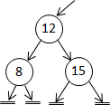



Representación Dinámica – Operaciones Analizadoras
Operaciones Analizadoras: Buscar un elemento en un AB
A
A
1
buscaElemento( , 30 )
buscaElemento( , 30 )
1
2
2
20
12
30
buscaElemento( , 30 ) || buscaElemento( , 30 )
8
15
buscaElemento( , 30 ) || buscaElemento( , 30 )
3
A
3
buscaElemento( , 30 )
3
2
buscaElemento( , 30 ) || buscaElemento( , 30 )
false
4
5
bool buscaElemento(AB A, int dato)
{
if (A == NULL)
return false;
if (A->info == dato)
return true;
return buscaElemento(A->izq, dato) || buscaElemento(A->der, dato);
}
A
4
buscaElemento( , 30 )
4
false

Slide 8
Representación Dinámica – Operaciones Analizadoras
Operaciones Analizadoras: Buscar un elemento en un AB
A
A
1
buscaElemento( , 30 )
2
buscaElemento( , 30 )
2
20
12
30
buscaElemento( , 30 ) || buscaElemento( , 30 )
false
8
15
buscaElemento( , 30 ) || buscaElemento( , 30 )
3
6
A
3
buscaElemento( , 30 )
3
2
false || buscaElemento( , 30 )
false
false
5
bool buscaElemento(AB A, int dato)
{
if (A == NULL)
return false;
if (A->info == dato)
return true;
return buscaElemento(A->izq, dato) || buscaElemento(A->der, dato);
}
A
5
buscaElemento( , 30 )
5
false

Slide 9

Representación Dinámica – Operaciones Analizadoras
Operaciones Analizadoras: Buscar un elemento en un AB
A
A
1
buscaElemento( , 30 )
2
buscaElemento( , 30 )
2
20
12
30
buscaElemento( , 30 ) || buscaElemento( , 30 )
false
8
15
buscaElemento( , 30 ) || buscaElemento( , 30 )
6
A
6
buscaElemento( , 30 )
6
2
false
buscaElemento( , 30 ) || buscaElemento( , 30 )
7
8
bool buscaElemento(AB A, int dato)
{
if (A == NULL)
return false;
if (A->info == dato)
return true;
return buscaElemento(A->izq, dato) || buscaElemento(A->der, dato);
}
A
7
buscaElemento( , 30 )
7
false

Slide 10
Representación Dinámica – Operaciones Analizadoras
Operaciones Analizadoras: Buscar un elemento en un AB
A
A
1
buscaElemento( , 30 )
buscaElemento( , 30 )
1
2
2
20
12
30
buscaElemento( , 30 ) || buscaElemento( , 30 )
false
false
8
15
buscaElemento( , 30 ) || buscaElemento( , 30 )
false
6
A
6
buscaElemento( , 30 )
6
9
2
false
buscaElemento( , 30 ) || buscaElemento( , 30 )
false
8
bool buscaElemento(AB A, int dato)
{
if (A == NULL)
return false;
if (A->info == dato)
return true;
return buscaElemento(A->izq, dato) || buscaElemento(A->der, dato);
}
A
8
buscaElemento( , 30 )
8
false

Slide 11
Representación Dinámica – Operaciones Analizadoras
Operaciones Analizadoras: Buscar un elemento en un AB
A
A
1
buscaElemento( , 30 )
buscaElemento( , 30 )
1
9
9
20
true
12
30
8
15
buscaElemento( , 30 ) || buscaElemento( , 30 )
FALSO
true
true
9
bool buscaElemento(AB A, int dato)
{
if (A == NULL)
return false;
if (A->info == dato)
return true;
return buscaElemento(A->izq, dato) || buscaElemento(A->der, dato);

Slide 12
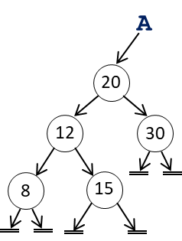

Representación Dinámica – Operaciones Analizadoras
Operaciones Analizadoras: Buscar un elemento en un AB
bool buscaElemento(AB A, int dato)
{
if (A == NULL) {
return false;
}
if (A->info == dato) {
return true;
}
return buscaElemento(A->izq, dato) || buscaElemento(A->der, dato);
}

Slide 13

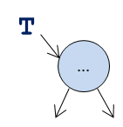
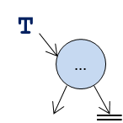
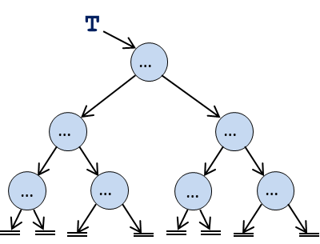
Representación Dinámica – ESTRUCTURA de un algoritmo básico
tipoSalida ALGORITMO(AB T, datos)
{
if (T == NULL)
{
return algo;
}
if (T->info == ...)
{
return algo;
}
if (T->izq != ... && T->der == ... )
{
return algo;
}
return ALGORITMO(T->izq, datos) operador ALGORITMO(T->der, datos);
}
CASO BÁSICO o CASO BASE:
- Analiza el árbol vacío.
- y/o analiza la raíz.
- y/o …
LO IMPORTANTE:
Conocemos la respuesta de esos casos.
CASO RECURSIVO:
- Llama al mismo algoritmo con la parte izquierda y/o con la parte derecha.
¿
?

Slide 14
Representación Dinámica – ESTRUCTURA de un algoritmo básico
Ejercicios:
Identifica en los algoritmos del ejercicio 3 y del ejercicio 4 cada caso base, el caso recursivo, el operador que une las respuestas recursivas.
En cada algoritmo ¿Cuántas llamadas recursivas hay?
Construye un algoritmo que cuente la cantidad de hojas que tiene un AB.
(nodo hoja: punteros izquierdo y derecho igual a NULL)
4. Construye un algoritmo que cuente la cantidad de veces que está un elemento X en un AB.

Slide 15

Árboles Binarios - Conceptos
Elementos de un árbol binario:
Nodo Hijo: Un nodo es hijo de otro, si es la raíz de uno de sus subárboles.
Nodo Padre: Un nodo x es padre del nodo y, si y es hijo de x.
Grado de un Nodo: Número de subárboles o número de hijos que posee un nodo: Pueden ser 0, 1 ó 2 .
Nodo Hermano: Dos nodos son hermanos, si ambos tienen el mismo padre.
Nodo Hoja: Un nodo es una hoja si sus dos subárboles asociados son vacíos.
También se puede definir como un nodo con grado 0 o nodo sin hijos.
Nodo Interior o No Terminal: Nodo que no es una hoja.
También se puede definir como un nodo con grado 1 ó 2.
Ejercicio: Para el AB de la izquierda, indica:
¿Nodo raíz?
¿Subárboles izquierdo y derecho asociados al nodo raíz?
¿Nodos hojas?
¿Nodos interiores?
¿Pares de nodos “padre-hijo”?
¿Nodos hermanos?
¿Grado de cada nodo?
2
20
2
1
10
25
0
0
0
5
12
4

Slide 16
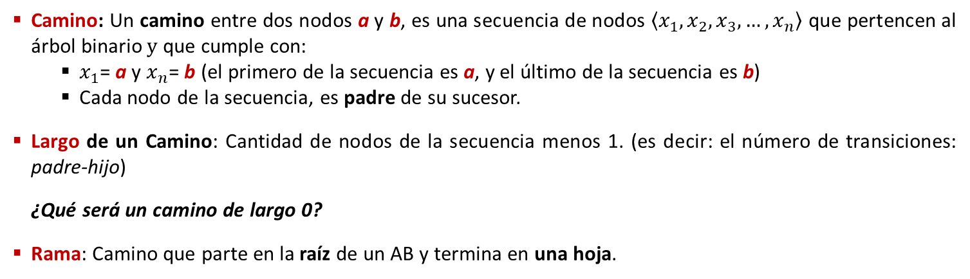



Árboles Binarios - Conceptos
Elementos de un árbol binario:
Camino: Un camino entre dos nodos a y b, es una secuencia de nodos $\left\langle x_{1},x_{2},x_{3},…,x_{n}\right\rangle$ que pertencen al árbol binario y que cumple con:
$x_{1}$= a y $x_{n}$= b (el primero de la secuencia es a, y el último de la secuencia es b)
Cada nodo de la secuencia, es padre de su sucesor.
Largo de un Camino: Cantidad de nodos de la secuencia menos 1. (es decir: el número de transiciones: padre-hijo)
¿Qué será un camino de largo 0?
Rama: Camino que parte en la raíz de un AB y termina en una hoja.
Ejercicio: Para el AB de la izquierda, indica:
¿Longitud camino $\left\langle a,b,e\right\rangle$?
¿Longitud camino $\left\langle a\right\rangle$?
¿Camino entre $d$ y $c$?
¿Camino desde $c$ hasta $h$?
¿Rama de largo 3?
¿Desde que nodo se puede llegar a cualquier otro elemento del AB?
a
2
0
b
c
No existe
$$\left\langle c,f,h\right\rangle$$
d
e
f
$\left\langle a,c,f,g\right\rangle$ y $\left\langle a,c,f,h\right\rangle$
g
h
Desde la raíz del árbol

Slide 17

Árboles Binarios - Conceptos
Elementos de un árbol binario:
Nodo Ancestro: El nodo a es ancestro del nodo b, si existe un camino desde a hasta b.
Nodo Descendiente: El nodo b es descendiente del nodo a, si existe un camino desde a hasta b.
Nivel de un Nodo: Es el largo del camino que parte en la raíz del AB, y llega a él. De esta forma, se deduce que:
El nivel de cualquier nodo, es uno más que el nivel de su padre. El nivel de la raíz de un árbol es 0. (definición recursiva).
a
Ejercicio: Para el AB de la izquierda, indica:
¿Nodos con nivel 0?
¿Nodos con nivel 1?
¿Nodos con nivel 2?
¿Nodos con nivel 3?
¿Ancestro de todos los elementos del árbol?
¿Descendiente(s) de $g$?
a
g
z
g y z
y y d
y
d
m y p
a
m
p
g, y, d, m y p

Slide 18
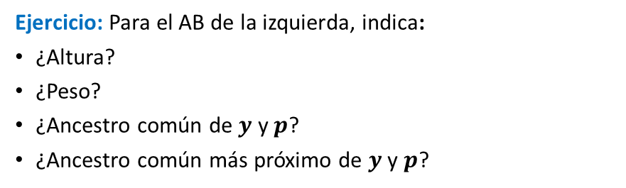
Árboles Binarios - Conceptos
Elementos de un árbol binario:
El ancestro común más próximo de dos nodos, es ancestro de ambos, y se encuentra a mayor nivel (es decir “más abajo”) que cualquier otro ancestro que compartan.
Altura o profundidad de un AB: Es la longitud de la rama más larga del árbol, más 1.
La altura de un árbol vacío es 0.
También coindice con el número de niveles del AB.
Peso de un AB: Es el número de nodos que contiene.
También se puede definir como la suma de los pesos de sus subárboles más 1. El peso de un AB vacío es 0. (definición recursiva)
a
Ejercicio: Para el AB de la izquierda, indica:
¿Altura?
¿Peso?
¿Ancestro común de $y$ y $p$?
¿Ancestro común más próximo de $y$ y $p$?
4
g
z
7
g y a
y
d
g
m
p

Slide 19
Representación Dinámica – Operaciones Analizadoras
A
Operaciones Analizadoras: Peso de un AB (Número de nodos de un Árbol)
a
b
c
int Peso(AB A){
if (A == NULL) {
return 0;
}
else {
return 1 + Peso(A->izq) + Peso(A->der);
}
}
d
e

Slide 20
Representación Dinámica – Operaciones Analizadoras
A
Operaciones Analizadoras: Peso de un AB
a
int Peso(AB A){
if (A == NULL) {
return 0;
}
else {
return 1 + Peso(A->izq) + Peso(A->der);
}
}
b
c
Llamada 3
d
e
Llamada 2
Llamada 1
1
1
2
2
3
3
4
Peso( )
Peso( )
Peso( )
4
A
A
A
Peso( )
A
a
b
d
0
b
c
d
e
0
1 + Peso( ) + Peso( )
d
e
1
1 + Peso( ) + Peso( )
0
4
1 + 0 + Peso( )
5
5
Peso( )
1 + Peso( ) + Peso( )
A
d
e
b
c
1 + 0 + 0
5
1 + 1 + Peso( )
0
d
e
3
1
e
2

Slide 21
Representación Dinámica – Operaciones Analizadoras
A
Operaciones Analizadoras: Peso de un AB
a
int Peso(AB A){
if (A == NULL) {
return 0;
}
else {
return 1 + Peso(A->izq) + Peso(A->der);
}
}
b
c
Llamada 6
d
e
Llamada 2
Llamada 1
1
1
2
2
6
6
7
Peso( )
Peso( )
Peso( )
7
A
A
A
Peso( )
A
a
b
e
0
b
c
d
e
0
1 + Peso( ) + Peso( )
d
e
1
1 + Peso( ) + Peso( )
0
7
1 + 0 + Peso( )
8
8
Peso( )
3
A
1 + Peso( ) + Peso( )
e
b
c
1 + 0 + 0
8
1
0
d
e
1 + 1 + Peso( )
1
1 + 3 + Peso( )
e
1 + 1 + 1
2
c
6
3

Slide 22
Representación Dinámica – Operaciones Analizadoras
A
Operaciones Analizadoras: Peso de un AB
a
int Peso(AB A){
if (A == NULL) {
return 0;
}
else {
return 1 + Peso(A->izq) + Peso(A->der);
}
}
b
c
Llamada 9
d
e
Llamada 1
1
9
9
10
1
10
Peso( )
Peso( )
Peso( )
A
A
A
a
c
0
b
c
0
1 + Peso( ) + Peso( )
d
e
0
10
1 + 0 + Peso( )
11
11
Peso( )
3
A
1 + Peso( ) + Peso( )
c
1 + 0 + 0
11
0
1
1
1 + 3 + Peso( )
1 + 3 + 1
c
5
9

Slide 23
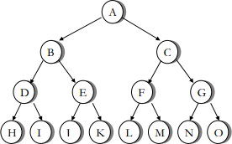
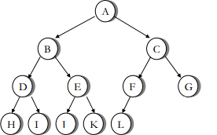
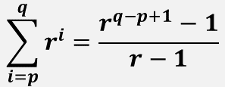

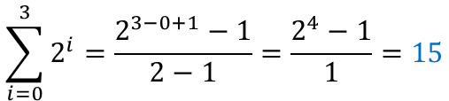
Árboles Binarios - Conceptos
$$\sum_{i=p}^{q}{r^{i}}=\frac{r^{q−p+1}−1}{r−1}$$
Clasificación de árboles binarios:
Árbol Lleno: Un AB está lleno si todos sus niveles tienen el máximo de nodos posibles.
Nivel 0
1
= 2⁰
Número de nodos AB lleno, de altura 4:
$$\sum_{i=0}^{3}{2^{i}}=\frac{2^{3−0+1}−1}{2−1}=\frac{2^{4}−1}{1}=15$$
Nivel 1
2
= 2¹
Nivel 2
4
= 2²
Número de nodos AB lleno, de altura h:
$$2^{h}−1$$
Nivel 3
8
= 2³
Árbol Completo: Un AB es completo, si está lleno hasta el penúltimo nivel, y todas las hojas del último nivel están tan a la izquierda como sea posible.
Penúltimo Nivel
Lleno
Último Nivel

Slide 24
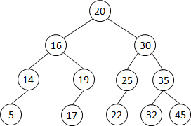
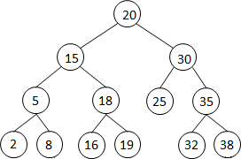







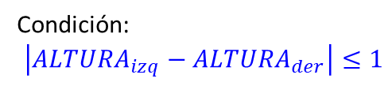




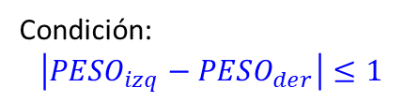








Árboles Binarios - Conceptos
Clasificación de árboles binarios:
Árbol Balanceado o Equilibrado por peso: Un AB está balanceado o equilibrado si para cada nodo, el peso de los subárboles izquierdo y derecho no difieren en más de una unidad.
Condición:
$$\left|{PESO}_{izq}−{PESO}_{der}\right|≤1$$
$$\left|5−6\right|$$
1
✓
Sin embargo, todos los balanceados por peso siempre son balanceados por altura. (Compruébalo!)
$$\left|2−2\right|$$
0
✓
✓
$$\left|2−3\right|$$
1
✓
✓
$$\left|1−0\right|$$
1
$$\left|1−0\right|$$
1
$$\left|1−0\right|$$
1
✓
✓
$$\left|1−1\right|$$
0
✓
✓
✓
✓
✓
Árbol Balanceado o Equilibrado por altura: Un AB está balanceado o equilibrado si para cada nodo, la altura de los subárboles izquierdo y derecho no difieren en más de una unidad.
Condición:
$$\left|{ALTURA}_{izq}−{ALTURA}_{der}\right|≤1$$
Observa que no es balanceado por peso:
$$\left|7−5\right|$$
2
✗
$$\left|3−3\right|$$
0
✓
✓
✗
$$\left|3−3\right|$$
0
$$\left|1−3\right|$$
2
$$\left|2−2\right|$$
0
✓
✓
$$\left|1−2\right|$$
1
✓
✓
✓
✓
$$\left|1−1\right|$$
0
$$\left|1−1\right|$$
0
$$\left|1−1\right|$$
0
$$\left|1−1\right|$$
0
✓
$$\left|1−1\right|$$
0
✓
✓
✓
$$\left|1−1\right|$$
0
✓
✓
✓
✓
✓
✓
✓
✓
✓
✓
✓
✓

Slide 25
Árboles Binarios - Conceptos
Clasificación de árboles binarios: Diagrama de Venn
UNIVERSO ÁRBOLES BINARIOS
Balanceados x altura
No
Balanceados
Balanceados x peso
Completos
Llenos

Slide 26
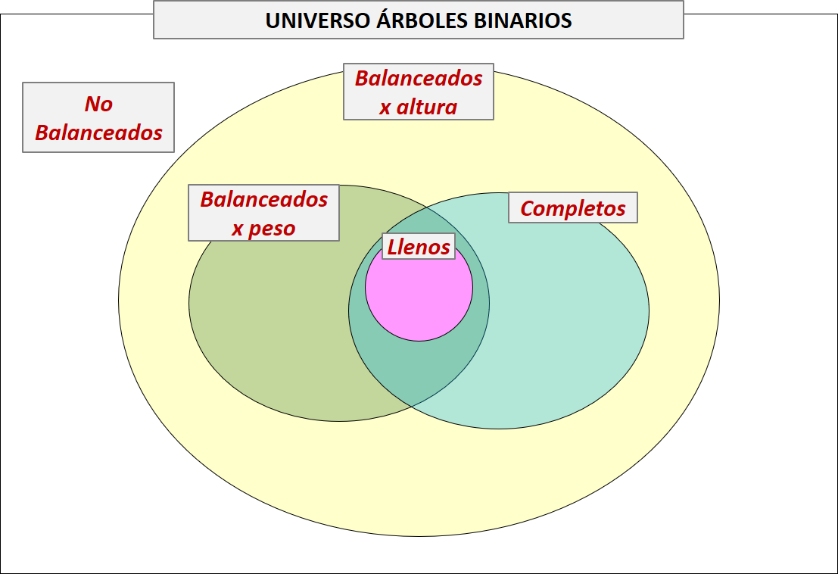
Árboles Binarios - Conceptos
Ejercicio. Para los siguientes árboles indica si es Lleno, Completo, Balanceado x peso o x altura:
(A)
a
b
c
1
d
e
2
(B)
10
15
20
C
B
4
A
3
5
25
12
14
9
6
(C)
e
d
b
c
a

Slide 27
Árboles Binarios - Conceptos
Ejercicio. Para los siguientes árboles indica si es Lleno, Completo, Balanceado x peso o x altura:
(D)
10
15
20
25
12
14
9
1
2
5
30
2
F
(E)
a
b
c
C
B
4
A
E
3
D
5
d
e
f
6
h
(F)
a
b
c
d
e
f
g
h
i

Slide 28
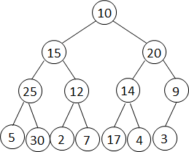
Árboles Binarios - Conceptos
Ejercicio. Para los siguientes árboles indica si es Lleno, Completo, Balanceado x peso o x altura:
(G)
10
1
15
20
2
25
12
14
9
F
5
30
2
7
17
4
3
28
C
B
4
A
E
3
G
D
5
(H)
H
6

Slide 29
Representación Dinámica – Operaciones Analizadoras
Operaciones Analizadoras: Recorridos sobre un AB
Los recorridos en un AB aseguran la visita exactamente una vez a cada uno de sus nodos.
Visitar un nodo significa imprimirlo, pero también se puede usar para buscar un elemento, por ejemplo.
Existen 4 tipos de recorridos. Los 3 primeros son recursivos, por lo que será “extraña” su explicación.
Lo importante es que el prefijo de cada nombre, señala la posición en la que queda la raíz respecto a sus hijos izquierdo y derecho (en ese orden)
PreOrden: Visitar/imprimir la raíz, luego visitar en PreOrden el hijo izquierdo, y por último visitar en PreOrden al hijo derecho. (R – I – D)
InOrden: Visitar en InOrden al hijo izquierdo, luego visitar/imprimir la raíz y por último visitar en InOrden al hijo derecho. (I – R – D)
PostOrden: Visitar en PostOrden el hijo izquierdo, luego visitar en PostOrden el Hijo Derecho y por último visitar/imprimir la raíz. (I – D – R)
Por Niveles: Visitar la raíz del árbol, luego todos los nodos del nivel 1 (de izquierda a derecha), luego todos los nodos del nivel 2, y así sucesivamente.

Slide 30
Representación Dinámica – Operaciones Analizadoras
Operaciones Analizadoras: Recorridos sobre un AB
Recorrido en PreOrden: Visitar (imprimir) la raíz, luego visitar en PreOrden el hijo izquierdo, y por último visitar en PreOrden al hijo derecho.
Ejemplo:
*
f
*
*
g
h
*
*
*
*
a
e
i
j
*
*
b
c
preOrden:
f
g
a
b
c
e
h
i
j
void preOrden(AB A)
{
if (A ≠ NULL)
{
printf(“%a”, A->info);
preOrden(A->izq);
preOrden(A->der);
}
}

Slide 31
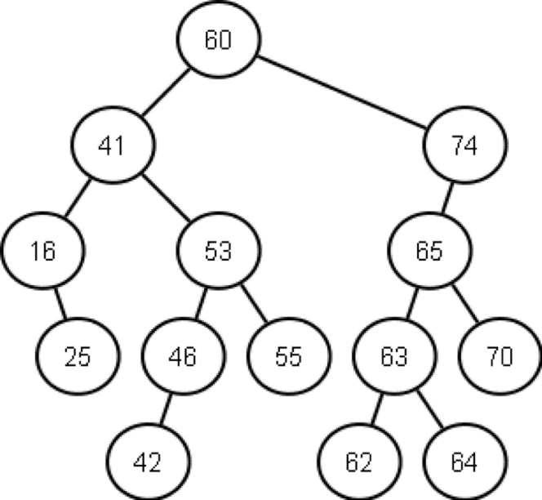
Representación Dinámica – Operaciones Analizadoras
Operaciones Analizadoras: Recorridos sobre un AB
Recorrido en PreOrden: Visitar (imprimir) la raíz, luego visitar en PreOrden el hijo izquierdo, y por último visitar en PreOrden al hijo derecho.
Ejercicio:
RECORRIDO EN PREORDEN (Raíz - I - D):
Respuesta:
60 41 16 25 53 46 42 55 74 65 63 62 64 70

Slide 32
Representación Dinámica – Operaciones Analizadoras
Operaciones Analizadoras: Recorridos sobre un AB
Recorrido en InOrden: Visitar en InOrden al hijo izquierdo, luego visitar (imprimir) la raíz y por último visitar en InOrden al hijo derecho.
Ejemplo:
*
f
*
*
g
h
*
*
*
*
a
e
i
j
*
*
b
c
inOrden:
b
a
c
g
e
f
i
h
j
void inOrden(AB A)
{
if (A ≠ NULL)
{
inOrden(A->izq);
printf(“%a”, A->info);
inOrden(A->der);
}
}

Slide 33
Representación Dinámica – Operaciones Analizadoras
Operaciones Analizadoras: Recorridos sobre un AB
Recorrido en InOrden: Visitar en InOrden al hijo izquierdo, luego visitar (imprimir) la raíz y por último visitar en InOrden al hijo derecho.
Ejercicio:
RECORRIDO EN INORDEN (I - Raíz - D):
Respuesta:
16 25 41 42 46 53 55 60 62 63 64 65 70 74

Slide 34
Representación Dinámica – Operaciones Analizadoras
Operaciones Analizadoras: Recorridos sobre un AB
Recorrido en PostOrden: Visitar en PostOrden el hijo izquierdo, luego visitar en PostOrden el hijo derecho y por último visitar (imprimir) la raíz.
Ejemplo:
*
f
*
*
g
h
*
*
*
*
a
e
i
j
*
*
b
c
postOrden:
b
c
a
e
g
i
j
h
f
void postOrden(AB A)
{
if (A ≠ NULL)
{
postOrden(A->izq);
postOrden(A->der);
printf(“%a”, A->info);
}
}

Slide 35
Representación Dinámica – Operaciones Analizadoras
Operaciones Analizadoras: Recorridos sobre un AB
Recorrido en PostOrden: Visitar en PostOrden el hijo izquierdo, luego visitar en PostOrden el hijo derecho y por último visitar (imprimir) la raíz.
Ejercicio:
RECORRIDO EN POSTORDEN (I - D - Raíz):
Respuesta:
25 16 42 46 55 53 41 62 64 63 70 65 74 60

Slide 36
Representación Dinámica – Operaciones Analizadoras
Operaciones Analizadoras: Recorridos sobre un AB
Recorrido por Niveles: Visitar (imprimir) la raíz del árbol, luego todos los nodos del nivel 1 (de izquierda a derecha), luego todos los nodos del nivel 2, y así sucesivamente. Este proceso no es recursivo (usa una Fila).
Ejemplo:
void recorridoPorNiveles(AB A)
{
Fila F;
AB auxAB;
F = NULL;
auxAB = A;
if (A ≠ NULL) {
F = encolar(F, A);
while (F ≠ NULL)
{
auxAB = PrimeroFila(F);
F = desencolar(F);
printf(“%a”, auxAB->info);
if (auxAB->izq ≠ NULL)
F = encolar(F, auxAB->izq);
if (auxAB->der ≠ NULL)
F = encolar(F, auxAB->der);
}
}
}
f
g
h
a
e
i
j
b
c
Niveles:
f
g
h
a
e
i
j
b
c

Slide 37
Representación Dinámica – Operaciones Analizadoras
Operaciones Analizadoras: Recorridos sobre un AB
Recorrido por Niveles: Visitar (imprimir) la raíz del árbol, luego todos los nodos del nivel 1 (de izquierda a derecha), luego todos los nodos del nivel 2, y así sucesivamente. Este proceso no es recursivo (usa una Fila).
Ejercicio:
RECORRIDO POR NIVELES:
Respuesta:
60 41 74 16 53 65 25 46 55 63 70 42 62 64

Slide 38
Representación Dinámica – Operaciones Analizadoras
Recorridos sobre un AB: Reconstrucción de un AB
Los recorridos preorden, inorden y postorden tienen una particularidad:
Se puede volver a reconstruir el árbol binario contando con 2 de los recorridos mencionados. Estos son:
Recorrido en inorden y recorrido en preorden; o
Recorrido en inorden y recorrido en postorden.
Es decir, siempre debe estar presente el recorrido en inorden.
Lo interesante de esto es que un árbol se puede almacenar en memoria de esta manera con 2 arreglos.

Slide 39
Representación Dinámica – Operaciones Analizadoras
Recorridos sobre un AB: Reconstrucción de un AB desde preorden e inorden
Ejemplo:
preOrden: | f | g | a | b | c | e | h | i | j
inOrden: | b | a | c | g | e | f | i | h | j
Mira hacia las columnas derechas, el nodo que esté más arriba de todos, es el hijo derecho.
(dibuja una flecha hacia él)
Mira hacia las columnas izquierdas, el nodo que esté más arriba de todos, es el hijo izquierdo.
(dibuja una flecha hacia él)
 |  | inOrden
 |  | b | a | c | g | e | f | i | h | j
preOrden | f
 | g
 | a
 | b
 | c
 | e
 | h
 | i
 | j
f
Ahora, debes dibujar cada nodo justo en la casilla donde coincide su información tanto en la fila como en la columna.
f
g
g
h
a
a
e
i
j
b
El nodo dibujado en la primera fila, siempre será la raíz del árbol que estás reconstruyendo.
c
b
c
e
h
i
j

Slide 40
Representación Dinámica – Operaciones Analizadoras
Recorridos sobre un AB: Reconstrucción de un AB desde postorden e inorden
Ejemplo:
postOrden: | b | c | a | e | g | i | j | h | f
Mira hacia las columnas derechas, el nodo que esté más arriba de todos, es el hijo derecho.
Mira hacia las columnas izquierdas, el nodo que esté más arriba de todos, es el hijo izquierdo.
inOrden: | b | a | c | g | e | f | i | h | j
 |  | inOrden
 |  | b | a | c | g | e | f | i | h | j
postOrden (se escribe al revés) | f
 | h
 | j
 | i
 | g
 | e
 | a
 | c
 | b
f
f
h
g
h
j
a
e
i
j
i
g
b
c
e
Para otros ejemplos mira el sgte. video:
https://www.youtube.com/watch?v=KY_6Xduq8jc
a
c
b

Slide 41
Representación Dinámica – Operaciones Analizadoras
Recorridos sobre un AB: Reconstrucción de un AB desde inorden y preorden
Algoritmo: “IN” corresponde al arreglo que contiene el recorrido en inOrden y “PRE”, al arreglo que posee el recorrido en preOrden.
AB ReconstruyeInPre(int IN[MAX], int iniIN, int finIN, int PRE[MAX], int iniPRE, int finPRE, int n)
{
int raiz, pos;
AB X;
X = NULL;
if (iniIN > finIN)
{
return NULL;
}
raiz = PRE[iniPRE];
X = creaNodo(raiz);
pos = Posicion(raiz, IN, iniIN, finIN, n); //Ubica la raíz en IN (inorden)
X->izq = ReconstruyeInPre(IN, iniIN, pos-1, PRE, iniPRE+1, iniPRE+pos-iniIN, n);
X->der = ReconstruyeInPre(IN, pos+1, finIN, PRE, iniPRE+pos-iniIN+1, finPRE, n);
return X;
}

Slide 42
Representación Dinámica – Operaciones Analizadoras
Recorridos sobre un AB: Reconstrucción de un AB desde inorden y postorden
Algoritmo: “IN” corresponde al arreglo que contiene el recorrido en inOrden y “POST”, al arreglo que posee el recorrido en postOrden.
AB ReconstruyeRec(int IN[MAX], int iniIN, int finIN, int POST[MAX], int iniPOS, int finPOS, int n)
{
int raiz, pos;
AB X;
X = NULL;
if (iniIN > finIN)
{
return NULL;
}
raiz = PRE[iniPRE];
X = creaNodo(raiz);
pos = Posicion(raiz, IN, iniIN, finIN, n); //Ubica la raíz en IN (inorden)
X->izq = ReconstruyeRec(IN, iniIN, pos-1, POST, iniPOST, iniPOST+pos-iniIN-1, n);
X->der = ReconstruyeRec(IN, pos+1, finIN, POST, iniPOST+pos-iniIN, finPOST-1, n);
return X;
}

Slide 43
Representación Dinámica - Operaciones
OPERACIONES MODIFICADORAS.
Las operaciones modificadoras aparecen cuando se establece algún orden en los elementos de los AB.
Insertar: Al seguir con el orden establecido, se comprenderá en qué parte del árbol se debe insertar.
Eliminar: Al eliminar un nodo, se debe comprender como “unir” los elementos del árbol que aún se mantienen.
Es por esto que, por ahora, solo se revisan operaciones analizadoras.
En el siguiente contenido que corresponde a los Arboles Binarios Ordenados, se mostrarán las operaciones modificadoras mencionadas.

Slide 44
ÁRBOLES BINARIOS ORDENADOS

Slide 45
Estructuras de Datos Recursivas: Árboles Binarios Ordenados
¿Qué es un árbol binario ordenado?
Un Árbol Binario Ordenado (ABO) es una estructura recursiva, compuesta por 3 elementos:
Por uno nodo llamado raíz , y
Por dos árboles binarios asociados:
subárbol izquierdo cuyos elementos son menores que la raíz, y
subárbol derecho, cuyos elementos son mayores que la raíz.
Ejemplo (gráfico):
20
Ejercicio: Para el AB de la izquierda, realiza un recorrido
InOrden…. ¿Qué observas?
12
30
inOrden:
8
12
14
15
18
20
30
8
15
14
18

Slide 46
Representación Dinámica – Operaciones
Operaciones Analizadoras: Buscar un elemento en un ABO
bool buscaElemento(ABO A, tipoDato dato)
{
if (A == NULL)
return false;
if (dato == A->info)
return true;
if (dato < A->info)
return buscaElemento(A->izq, dato);
else
return buscaElemento(A->der, dato);
}

Slide 47

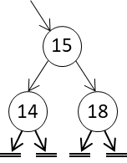
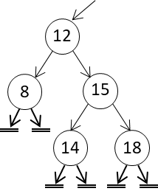
Representación Dinámica – Operaciones
Operaciones Analizadoras: Buscar un elemento en un ABO
bool buscaElemento(ABO A, tipoDato dato)
{
if (A == NULL)
return false;
if (dato == A->info)
return true;
if (dato < A->info)
return buscaElemento(A->izq, dato);
else
return buscaElemento(A->der, dato);
}
A
3
buscaElemento( , 17 )
3
15
14
18
buscaElemento( , 17 )
false
A
A
1
buscaElemento( , 17 )
buscaElemento( , 17 )
1
2
2
4
20
12
A
4
buscaElemento( , 17 )
4
12
30
8
15
18
8
15
14
18
buscaElemento( , 17 )
false
14
18
false
5
buscaElemento( , 17 )
buscaElemento( , 17 )
false
A
5
buscaElemento( , 17 )
5
2
false
3

Slide 48
Representación Dinámica – Operaciones
Operaciones Modificadora: Insertar un dato en un ABO
ABO Insertar(ABO A, tipoDato dato)
{
if (A == NULL) ENTONCES
A = creaNodo(dato);
else
{
if (dato < A->info) ENTONCES
A->izq = Insertar(A->izq, dato);
else
A->der = Insertar(A->der, dato);
}
return A;
}

Slide 49
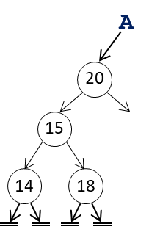


Representación Dinámica – Operaciones
ABO insertar(ABO A, tipoDato dato)
{
if (A == NULL)
A = creaNodo(dato)
else
{
if (dato < A->info)
A->izq = insertar(A->izq, dato);
else
A->der = insertar(A->der, dato);
}
return A;
}
A
A
insertar( , 25 )
A
3
insertar( , 25 )
1
3
1
2
insertar( , 25 )
2
20
30
15
30
A
14
18
A
25
30
insertar( , 25 )
25
.
3
insertar( , 25 )
.
2

Slide 50
Representación Dinámica – Operaciones
Operaciones Modificadoras: Eliminar un dato de un ABO
Considera el siguiente árbol binario ordenado:
A
Si deseamos eliminar el nodo 75 …
…. ¿Cómo volvemos a conectar el árbol resultante?
…. ¿Cómo aseguramos que el árbol resultante sea un ABO?
50
25
75
10
30
65
90
5
15
27
40
60
70
80
100
Existen 4 formas (algoritmos) de eliminar un elemento de un ABO que aseguran que el árbol resultante también sea un ABO.

Slide 51
Representación Dinámica – Operaciones
Operaciones Modificadoras: Eliminar un dato de un ABO
Forma 1:
Para eliminar el elemento de la raíz, mover el subárbol izquierdo, a la izquierda del menor elemento del subárbol derecho. (izquierdo∼menores∼verde; derecho∼mayores∼rojo)
A
x
50
25
75
10
30
65
90
60
5
15
27
40
60
70
80
100

Slide 52
Representación Dinámica – Operaciones
Operaciones Modificadoras: Eliminar un dato de un ABO
Forma 2:
Para eliminar el elemento de la raíz, mover el subárbol derecho, a la derecha del mayor elemento del subárbol izquierdo. (izquierdo∼menores∼verde; derecho∼mayores∼rojo)
A
x
50
25
75
10
30
65
90
5
15
27
40
60
70
80
100
40

Slide 53
Representación Dinámica – Operaciones
Operaciones Modificadoras: Eliminar un dato de un ABO
Análisis:
El problema de las Formas 1 y 2, es que el ABO queda muy desbalanceado:
Forma 1
Forma 2

Slide 54
Representación Dinámica – Operaciones
Operaciones Modificadoras: Eliminar un dato de un ABO
Forma 3:
Para eliminar el elemento de la raíz, reemplazar la raíz por el menor elemento del subárbol derecho. (izquierdo∼menores∼verde; derecho∼mayores∼rojo)
X
A
60
50
25
75
10
30
65
90
60
X
5
15
27
40
60
70
80
100

Slide 55
Representación Dinámica – Operaciones
Operaciones Modificadoras: Eliminar un dato de un ABO – Forma 3
tipoDato Menor(ABO A)
{
if (A->izq == NULL)
return A->info;
else
return Menor(A->izq);
}
A
20
12
30
8
15
14
18

Slide 56

Representación Dinámica – Operaciones
Operaciones Modificadoras: Eliminar un dato de un ABO – Forma 3
tipoDato Menor(ABO A)
{
if (A->izq == NULL)
return A->info;
else
return Menor(A->izq);
}
A
Menor( )
A
Menor( )
Menor( )
1
A
1
2
2
3
3
20
12
8
12
30
8
15
8
15
14
18
8
14
18
Menor( )
2
8
Menor( )
8
3

Slide 57
Representación Dinámica – Operaciones
Operaciones Modificadoras: Eliminar un dato de un ABO – Forma 3
ABO Eliminar(ABO A, tipoDato dato)
{
ABO p;
int menor;
if (A->info == dato) { //Aquí hace la eliminación de la raíz
if (A->izq == NULL && A->der == NULL) {//A es hoja
liberaNodo(A);
return NULL;
}
if (A->izq == NULL && A->der ≠ NULL) {//A sólo tiene hijo derecho
p = A->der;
liberaNodo(A);
return p;
}
if (A->izq ≠ NULL Y A->der == NULL) {//A sólo tiene hijo izquierdo
p = A->izq;
liberaNodo(A);
return p;
}
menor = Menor(A->der); //A tiene ambos hijos
A->info = menor;
A->der = Eliminar(A->der, menor);
}
else { //Aquí sigue buscando el elemento que se quiere eliminar.
if (dato < A->info)
A->izq = Eliminar(A->izq, dato);
else
A->der = Eliminar(A->der, dato);
}
return A;
}
A
A
50
50
A
p
50
50
72
p
A
p
72
50
50
25
p
25
A
50
60
60
50
25
75
10
30
65
90
60
5
15
27
40
60
70
80
100

Slide 58
Representación Dinámica – Operaciones
Operaciones Modificadoras: Eliminar un dato de un ABO
Forma 4:
Para eliminar el elemento de la raíz, reemplazar la raíz por el mayor elemento del subárbol izquierdo. (izquierdo∼menores∼verde; derecho∼mayores∼rojo)
X
A
40
50
25
75
10
30
65
90
40
X
5
15
27
40
60
70
80
100

Slide 59
Representación Dinámica – Operaciones
Operaciones Modificadoras: Eliminar un dato de un ABO – Forma 4
ABO Eliminar(AB A, tipoDato dato)
{
ABO p;
int mayor;
if (A->info == dato) { //Aquí hace la eliminación de la raíz
if (A->izq == NULL && A->der == NULL) {//A es hoja
liberaNodo(A);
return NULL;
}
if (A->izq == NULL && A->der ≠ NULL) {//A sólo tiene hijo derecho
p = A->der;
liberaNodo(A);
return p;
}
if (A->izq ≠ NULL Y A->der == NULL) {//A sólo tiene hijo izquierdo
p = A->izq;
liberaNodo(A);
return p;
}
mayor = Mayor(A->izq); //A tiene ambos hijos
A->info = mayor;
A->der = Eliminar(A->izq, mayor);
}
else { //Aquí sigue buscando el elemento que se quiere eliminar.
if (dato < A->info)
A->izq = Eliminar(A->izq, dato);
else
A->der = Eliminar(A->der, dato);
}
return A;
}

Slide 60
Representación Dinámica – Operaciones
Operaciones Modificadoras: Eliminar un dato de un ABO – Forma 4
A
tipoDato Mayor(AB A)
{
if (A->der == NULL)
return A->info;
else
return Mayor(A->der);
}
20
12
30
8
15
27
14
18

Slide 61

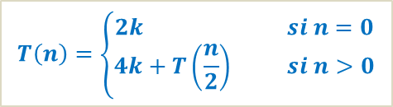


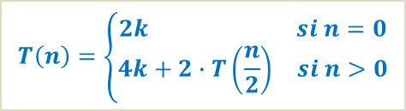








Estructuras de Datos Recursivas: Análisis de Eficiencia
El árbol B tiene n nodos
$$T\left(n\right)=\left\{\begin{aligned}\begin{matrix}2k & si n=0\end{matrix} \\ \begin{matrix}4k+2∙T\left(\frac{n}{2}\right) & si n>0\end{matrix}\end{aligned}\right.$$
BOOL buscaElemento(AB B, dato)
{
if (B == NULL)
return false;
if (B->info == dato)
return true;
return buscaElemento(B->izq, dato) || buscaElemento(B->der, dato)
}
$$k$$
$$T\left(n\right)$$
$$k$$
$$T\left(n\right)∈O\left(n\right)$$
$$k$$
$$k$$
$$2k$$
$$T\left(\frac{n}{2}\right)$$
$$T\left(\frac{n}{2}\right)$$
El árbol T tiene n nodos
BOOL buscaElemento(ABO B, dato)
{
if (B == NULL) ENTONCES
return false;
if (B->info == dato)
return false;
if (dato < B->info)
return buscaElemento(B->izq, dato)
else
return buscaElemento(B->der, dato)
}
$$T\left(n\right)=\left\{\begin{aligned}\begin{matrix}2k & si n=0\end{matrix} \\ \begin{matrix}4k+T\left(\frac{n}{2}\right) & si n>0\end{matrix}\end{aligned}\right.$$
$$k$$
$$k$$
$$T\left(n\right)∈O\left(\log_{2}{n}\right)$$
$$k$$
$$T\left(n\right)$$
$$k$$
$$k$$
$$k$$
$$T\left(\frac{n}{2}\right)$$
$$k$$
$$T\left(\frac{n}{2}\right)$$

Slide 62
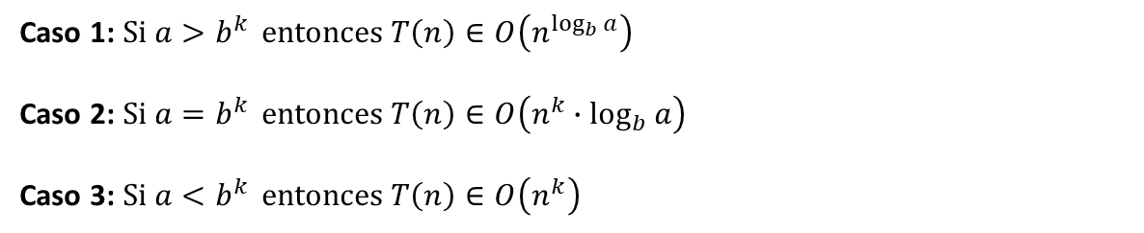
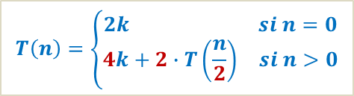



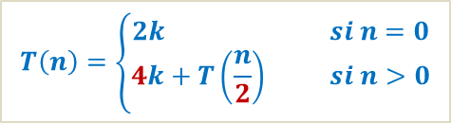
Estructuras de Datos Recursivas: Análisis de Eficiencia
¿Cuál almacenamiento será más eficiente?
Para calcular el orden debes considerar la siguiente ecuación genérica:
$T\left(n\right)=$ $a∙T\left(\frac{n}{b}\right)+O\left(n^{k}\right)$
Luego, debes identificar a, b y k, y escoger el caso que corresponde:
Caso 1: Si $a>b^{k}$ entonces $T\left(n\right)∈O\left(n^{\log_{b}{a}}\right)$
Caso 2: Si $a=b^{k}$ entonces $T\left(n\right)∈O\left(n^{k}∙\log_{b}{a}\right)$
Caso 3: Si $a<b^{k}$ entonces $T\left(n\right)∈O\left(n^{k}\right)$
$$T\left(n\right)=\left\{\begin{aligned}\begin{matrix}2k & si n=0\end{matrix} \\ \begin{matrix}4k+2∙T\left(\frac{n}{2}\right) & si n>0\end{matrix}\end{aligned}\right.$$
Búsqueda en Árboles Binarios:
$$T\left(n\right)∈O\left(n\right)$$
$$T\left(n\right)=\left\{\begin{aligned}\begin{matrix}2k & si n=0\end{matrix} \\ \begin{matrix}4k+T\left(\frac{n}{2}\right) & si n>0\end{matrix}\end{aligned}\right.$$
Búsqueda en Árboles Binarios Ordenados:
$$T\left(n\right)∈O\left(\log_{2}{n}\right)$$

Slide 63
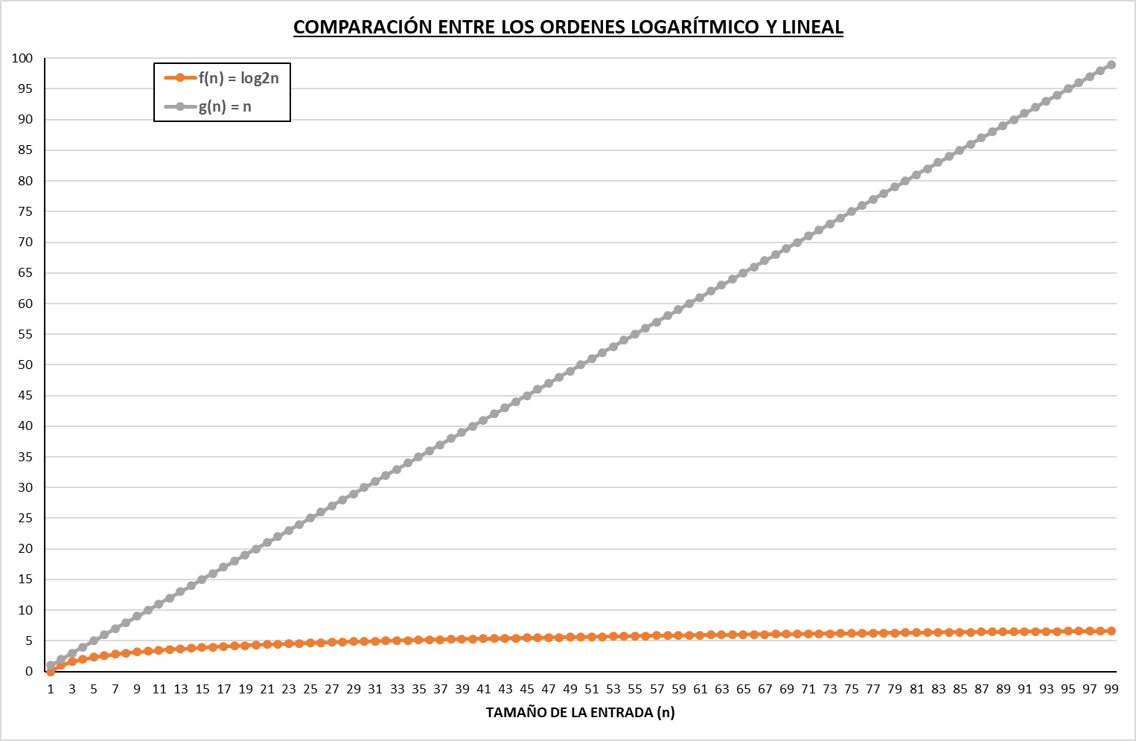
Estructuras de Datos Recursivas: Análisis de Eficiencia
Búsqueda en un Árbol Binario.
Búsqueda en un Árbol Binario Ordenado.

Slide 64
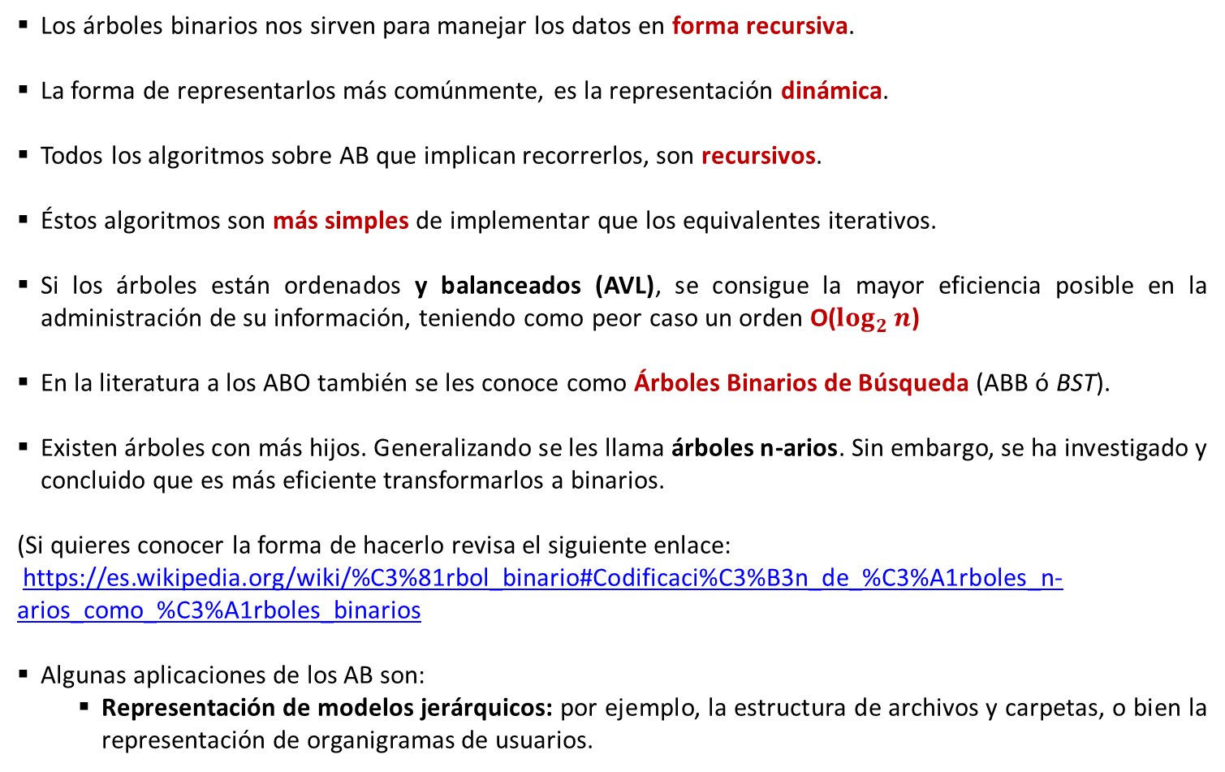
… Resumiendo
Los árboles binarios nos sirven para manejar los datos en forma recursiva.
La forma de representarlos más comúnmente, es la representación dinámica.
Todos los algoritmos sobre AB que implican recorrerlos, son recursivos.
Éstos algoritmos son más simples de implementar que los equivalentes iterativos.
Si los árboles están ordenados y balanceados (AVL), se consigue la mayor eficiencia posible en la administración de su información, teniendo como peor caso un orden O($\log_{2}{n}$)
En la literatura a los ABO también se les conoce como Árboles Binarios de Búsqueda (ABB ó BST).
Existen árboles con más hijos. Generalizando se les llama árboles n-arios. Sin embargo, se ha investigado y concluido que es más eficiente transformarlos a binarios.
(Si quieres conocer la forma de hacerlo revisa el siguiente enlace:
https://es.wikipedia.org/wiki/%C3%81rbol_binario#Codificaci%C3%B3n_de_%C3%A1rboles_n-arios_como_%C3%A1rboles_binarios
Algunas aplicaciones de los AB son:
Representación de modelos jerárquicos: por ejemplo, la estructura de archivos y carpetas, o bien la representación de organigramas de usuarios.

Slide 65
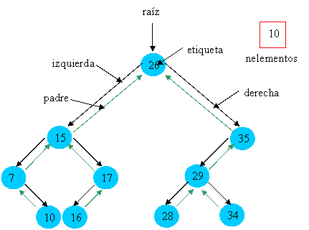
… Resumiendo
Algunas aplicaciones de los AB son: (Continuación)
Optimización de búsqueda de datos mediante índices: los primeros sistemas de archivos de datos y posteriormente los motores de bases de datos implementaron índices para optimizar la búsqueda de un registro mediante claves, usando un tipo de árboles.
Árboles sintácticos: usados por compiladores.
Árboles de decisión: Con 2 alternativas de navegación.
Puedes saber más en: https://www.ingenieradeideas.com/2015/11/aplicaciones-de-arbol-binario.html
Una variación útil en el almacenamiento de los AB, es el manejo de la dirección del padre de cada nodo (para la raíz del AB, este valor sería NULL). De esta manera el AB se representaría así:
struct nodo{
tipoDato info;
struct nodo *izq;
struct nodo *der;
struct nodo *padre;
};

Slide 66
Apunte Nº7 Estructuras de Datos Recursivas
Algoritmos y Estructuras de Datos
Irene Zuccar Parrini
2023

